Slide 1
Luyện từ và câu
Liên kết các câu trong bài bằng cách lặp từ ngữ
I- Nhận xét:
1. Trong câu in nghiêng dưới đây, từ nào lặp lại từ đã dùng ở câu trước?
Đền Thượng nằm chót vót trên đỉnh núi Nghĩa Lĩnh. Trước đền, những khóm hải đường đâm bông rực đỏ, những cánh bướm nhiều màu sắc bay dập dờn như đang múa quạt xoè hoa.
ĐOÀN MINH TUẤN
2. Nếu ta thay từ được dùng lặp lại bằng một trong các từ nhà, chùa, trường, lớp thì hai câu trên có còn gắn bó với nhau không?

Slide 2
Luyện từ và câu
Liên kết các câu trong bài bằng cách lặp từ ngữ
2. Nếu ta thay từ được dùng lặp lại bằng một trong các từ nhà, chùa, trường, lớp thì hai câu trên có còn gắn bó với nhau không?
Đền Thượng nằm chót vót trên đỉnh núi Nghĩa Lĩnh. Trước , những khóm hải đường đâm bông rực đỏ, những cánh bướm nhiều màu sắc bay dập dờn như đang múa quạt xoè hoa.
ĐOÀN MINH TUẤN
nhà
đền

Slide 3
Luyện từ và câu
Liên kết các câu trong bài bằng cách lặp từ ngữ
2. Nếu ta thay từ được dùng lặp lại bằng một trong các từ nhà, chùa, trường, lớp thì hai câu trên có còn gắn bó với nhau không?
Đền Thượng nằm chót vót trên đỉnh núi Nghĩa Lĩnh. Trước , những khóm hải đường đâm bông rực đỏ, những cánh bướm nhiều màu sắc bay dập dờn như đang múa quạt xoè hoa.
ĐOÀN MINH TUẤN
chùa
đền

Slide 4
Luyện từ và câu
Liên kết các câu trong bài bằng cách lặp từ ngữ
2. Nếu ta thay từ được dùng lặp lại bằng một trong các từ nhà, chùa, trường, lớp thì hai câu trên có còn gắn bó với nhau không?
Đền Thượng nằm chót vót trên đỉnh núi Nghĩa Lĩnh. Trước , những khóm hải đường đâm bông rực đỏ, những cánh bướm nhiều màu sắc bay dập dờn như đang múa quạt xoè hoa.
ĐOÀN MINH TUẤN
trường
đền

Slide 5
Luyện từ và câu
Liên kết các câu trong bài bằng cách lặp từ ngữ
2. Nếu ta thay từ được dùng lặp lại bằng một trong các từ nhà, chùa, trường, lớp thì hai câu trên có còn gắn bó với nhau không?
Đền Thượng nằm chót vót trên đỉnh núi Nghĩa Lĩnh. Trước , những khóm hải đường đâm bông rực đỏ, những cánh bướm nhiều màu sắc bay dập dờn như đang múa quạt xoè hoa.
ĐOÀN MINH TUẤN
đền
lớp

Slide 6
Luyện từ và câu
Liên kết các câu trong bài bằng cách lặp từ ngữ
I- Nhận xét:
II- Ghi nhớ:
1. Trong bài văn, đoạn văn, các câu cần phải liên kết chặt chẽ với nhau.
2. Để liên kết một câu với câu đứng trước nó, ta có thể lặp lại trong câu ấy những từ đã xuất hiện ở câu đứng trước.
III- Luyện tập:

Slide 7
Luyện từ và câu
Liên kết các câu trong bài bằng cách lặp từ ngữ
III- Luyện tập:
1. Tìm những từ ngữ được lặp lại để liên kết câu:
Niềm tự hào chính đáng của chúng ta trong nền văn hoá chính là bộ sưu tập hết sức phong phú. đa dạng không chỉ về hình dáng, kích thước mà cả về phong cách trang trí, sắp xếp hoa văn.
NGUYỄN VĂN HUYÊN
Đông Sơn
Đông Sơn
trống đồng
Đông Sơn
trống đồng
Trống đồng
Trống đồng
Đông Sơn
b) Trong một sáng đào công sự, lưỡi xẻng của anh chiến sĩ xúc lên một mảnh đồ gốm có nét hoa văn màu nâu và xanh, hình đuôi rồng. Anh chiến sĩ quả quyết rằng những nét hoa văn này y như hoa văn trên hũ rượu thờ ở đình làng anh.
HÀ ĐÌNH CẨN

Slide 8

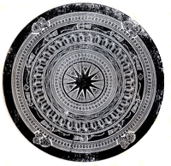
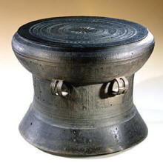
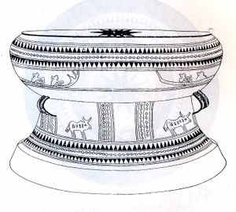

Slide 9

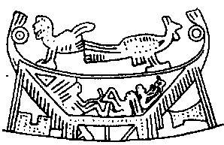
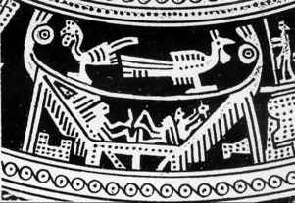
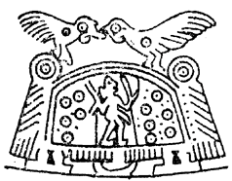

Slide 10
2. Chọn từ ngữ trong ngoặc đơn thích hợp với mỗi ô trống để các câu, các đoạn được liên kết với nhau:
Dọc theo bờ vịnh Hạ Long, trên bến Đoan, bến Tàu hay cảng Mới, những đoàn thuyền đánh cá rẽ màn sương bạc nối đuôi nhau cập bến, những cánh buồm ướt át như cánh chim trong mưa. lưới mui bằng. giã đôi mui cong. khu Bốn buồm chữ nhật.
Vạn Ninh buồm cánh én. nào cũng tôm cá đầy khoang. Người ta khiêng từng sọt cá nặng tươi roi rói lên chợ.
Hòn Gai buổi sáng la liệt tôm cá. Những con khoẻ, vớt hàng giờ vẫn giẫy đành đạch, vảy xám hoa đen lốm đốm. Những con
mình dẹt như hình con chim lúc sải cánh bay, thịt ngon vào loại nhất nhì. Những con cá nhụ béo núc, trắng lốp, bóng mượt như được quét một lớp mỡ ngoài vậy. Những con tròn, thịt căng lên từng ngấn như cổ tay của trẻ lên ba, da xanh ánh, hàng chân choi choi như muốn bơi.
Theo THI SẢNH
( cá song, tôm, thuyền, cá chim, chợ )
Thuyền
Thuyền
Thuyền
Thuyền
Thuyền
Chợ
cá song
cá chim
tôm

Slide 11
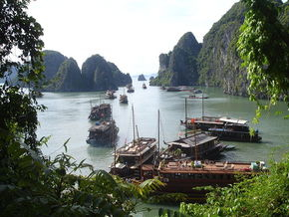

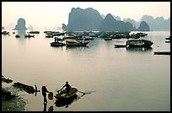

Slide 12
